Slide 1

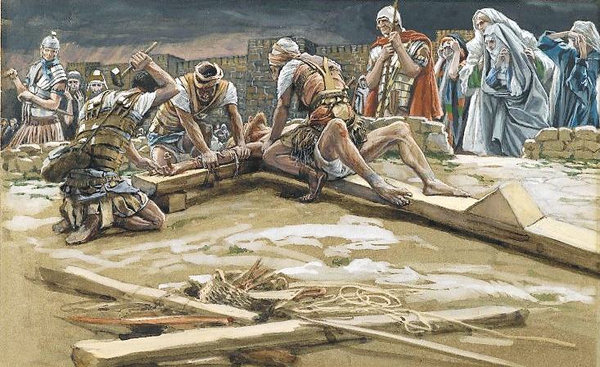

Verano 2015/Tema: Más que una convicción: Exploremos el carácter de Dios
Sesión 2: Dios es Amor
14 de junio de 2015
(1 Juan 4:7-12)
Iglesia Bíblica Bautista de Aguadilla
Estudios Bíblicos Lifeway ®

Slide 2




Slide 3

El asunto
El amor de Dios me da poder para amar.

Slide 4

Aplicación para mi vida
Amar, para muchas personas, significa lo que ellas quieren que signifique. Pueden expresar un amor profundo por algo o por alguien, pero con el tiempo ese amor desaparece.
Muchas veces lo que tomamos como ejemplo de amor nos decepciona o nos falla. En Dios vemos un ejemplo completamente diferente de amor.

Slide 5
Aplicación para mi vida
Él es la misma personificación del amor, porque Él es amor.
La Biblia nos muestra que podemos conocer y experimentar ese amor por medio de Jesucristo.

Slide 6

Pasaje bíblico
1 Juan 4:7-12

Slide 7
Pasaje bíblico
1 Juan 4:7-8

Slide 8
1 Juan 4:7-8
“Amados, amémonos unos a otros; porque el amor es de Dios. Todo aquel que ama, es nacido de Dios, y conoce a Dios. El que no ama, no ha conocido a Dios; porque Dios es amor.”

Slide 9
1 Juan 4:7-8
Amor para con los hermanos.
  El amor es un deber, consecuente con el carácter de Dios.
  Aquel amor para con los hijos de Dios que ha sido implantado en los que han nacido de nuevo.
  El amor es de Dios en cuanto a su origen, y todo aquel que ama es nacido de Dios y conoce a Dios. El que no ama no ha conocido a Dios, porque Dios es amor. (MacDonald)

Slide 10
1 Juan 4:7-8
Amor para con los hermanos.
  No dice que Dios ama. Esto es cierto, pero lo que Juan enfatiza aquí es que Dios es amor.
  El amor es Su naturaleza.
  No hay amor alguno en un verdadero sentido excepto el que halla su manantial en Él.
  Las palabras «Dios es amor» bien valen todos los lenguajes de la tierra o del cielo. (MacDonald)

Slide 11
Pasaje bíblico
1 Juan 4:9-10

Slide 12
1 Juan 4:9-10
“En esto se mostró el amor de Dios para con nosotros, en que Dios envió a su Hijo unigénito al mundo, para que vivamos por él. En esto consiste el amor: no en que nosotros hayamos amado a Dios, sino en que él nos amó a nosotros, y envió a su Hijo en propiciación por nuestros pecados.”

Slide 13
1 Juan 4:9-10
La manifestación del amor de Dios en tres tiempos.
  Pasado: se nos manifestó a los pecadores en el don de su Hijo unigénito (4:9–11).
  Presente: nos es manifestado como santos en que Él mora en nosotros (4:12–16).
  Futuro: nos será manifestado en darnos seguridad en el día del juicio. (MacDonald)

Slide 14
1 Juan 4:9-10
En primer lugar, tenemos el amor de Dios para con nosotros como pecadores.
Dios envió a su Hijo unigénito al mundo, para que vivamos por medio de él, y para que fuese propiciación por nuestros pecados.
El término propiciación significa satisfacción, o una reparación por la cuestión del pecado. (MacDonald)

Slide 15
Pasaje bíblico
1 Juan 4:11-12

Slide 16
1 Juan 4:11-12
“Amados, si Dios nos ha amado así, debemos también nosotros amarnos unos a otros. Nadie ha visto jamás a Dios. Si nos amamos unos a otros, Dios permanece en nosotros, y su amor se ha perfeccionado en nosotros.”

Slide 17
1 Juan 4:11-12
¿Cómo vamos a responder a semejante expresión de amor?
  Siendo que Dios nos amó tanto, es lógico que debemos amarnos unos a otros (4:11).
  Vale la pena recalcar que éste no es un mandamiento vacío ni imposible de cumplir.
  El que es amor mora en nosotros para capacitarnos a amar y nos motiva a hacerlo, habiéndonos dado un ejemplo tan grande de su amor incomparable. (Collins)

Slide 18
1 Juan 4:11-12
Si practicamos el amor hacia otros, esta es una evidencia de que Dios permanece en nosotros y su amor se ha perfeccionado (o ha llegado a su plenitud) en nosotros (4:12).
  Todo esto se relaciona con el mandamiento de amarnos unos a otros.
  El amor de Dios se perfecciona en nosotros sólo cuando hay obediencia a sus mandamientos. (Collins)

Slide 19

Recursos
  Collins, Arturo. Estudios Bı́blicos ELA: Comunión sublime (1ra Juan). Puebla, Pue., México: Ediciones Las Américas, A. C., 1995. Print.
  Floyd, Ronie. y David Francis, eds. Estudios Bíblicos para la Vida para Adultos, Primavera 2015, Vol. 1, Núm. 4. Nashville, TN: Lifeway Church Resources, 2015. 22-32.
  MacDonald, William. Comentario Bíblico de William MacDonald: Antiguo Testamento y Nuevo Testamento. Viladecavalls (Barcelona), España: Editorial CLIE, 2004. Print.
  http://blog.lifeway.com/eblifewayadultos/
http://distantshores.org/resources/illustrations/sweet-publishing (imágenes bíblicas).
http://st-takla.org/Gallery/Bible/Illustrations.html (imágenes bíblicas).

Slide 20
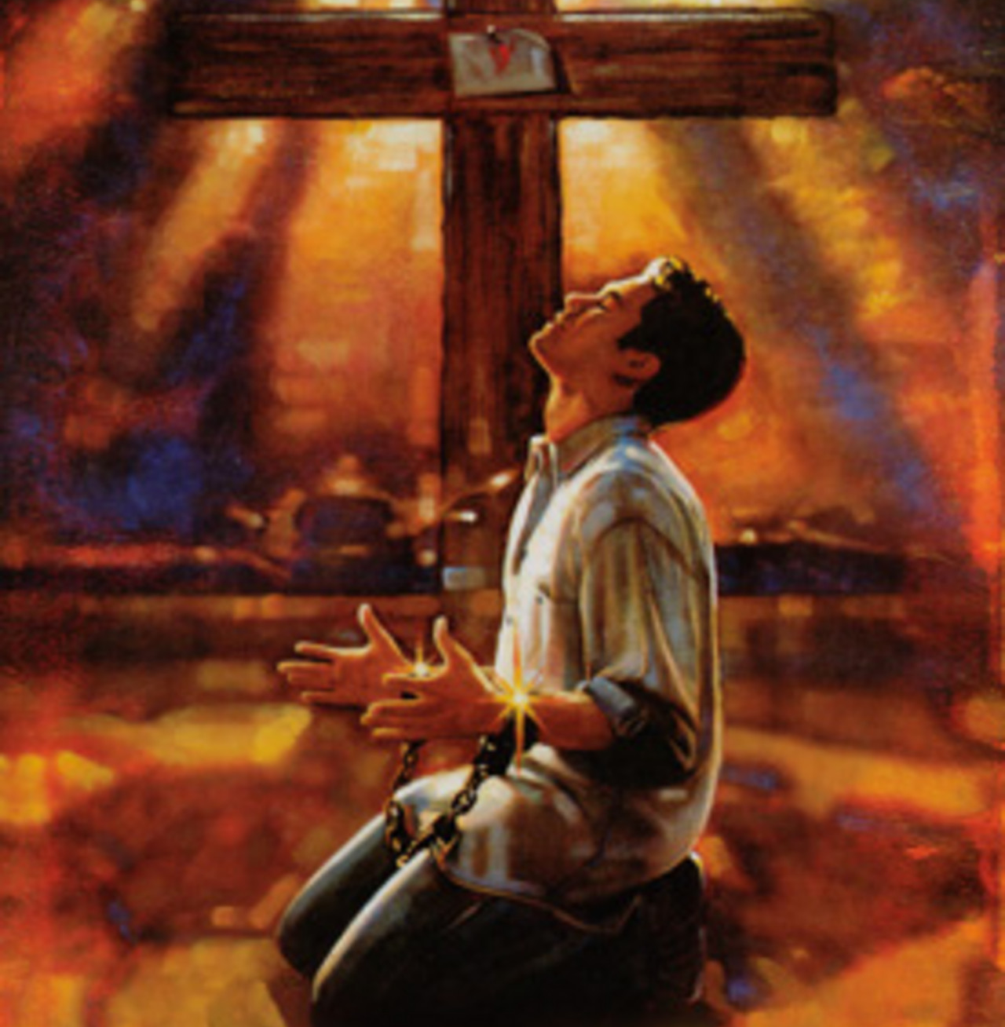
Próximo Estudio Dominical
Verano 2015/Tema: Más que una convicción: exploremos el carácter de Dios
Sesión 3: Dios es justo
21 de junio de 2015
Leer y meditar en:
(Ezequiel 18:21-24, 30-32)

Slide 21


